Slide 1
Webový editor rezolvenčných dôkazov
Vedúci: Mgr. Ján Kľuka, PhD.
Norbert Jurík

Slide 2
Cieľ práce
Implementovať webový nástroj na kontrolu úpravy formúl do klauzálnych teórií a kontrolu tvorby rezolvenčných dôkazov v logike prvého rádu
Podporiť tento formálny systém a vyhnúť sa automatizácii niektorých jeho častí
Umožniť študentom získanie konkrétnej skúsenosti

Slide 3
Podobné staršie práce
Nyitraiová, A.: Educational tools for first order logic.
https://nitrajka.github.io/build/index.html
Onódy, Z.: A proof assistant for first-order logic.
https://fmfi-uk-1-ain-412.github.io/proof-assistant/

Slide 4
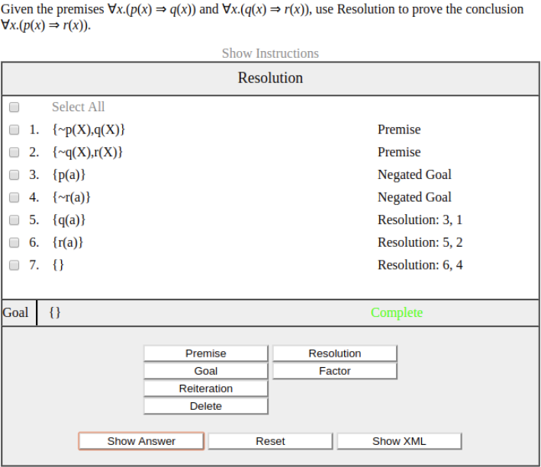
Existujúce podobné riešenie
Robinson
http://intrologic.stanford.edu/logica/homepage/robinson.php

Slide 5
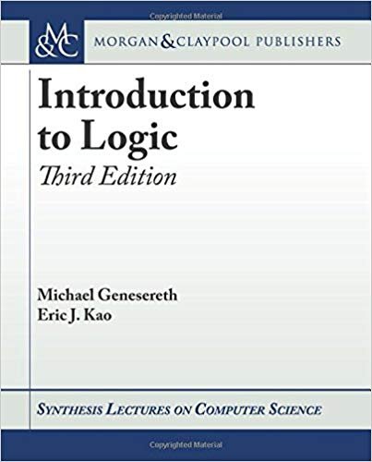
Literatúra
Genesereth, M., Kao, E.: Introduction to Logic. Third Edition. Morgan & Claypool, 2017.
Kniha je jemným, ale prísnym úvodom do formálnej logiky
Obsahuje logickú syntax, sémantiku a teóriu dôkazov s indukciu

Slide 6
Manuály a tutoriály
React
JavaScript knižnica na vytváranie používateľských rozhraní
https://reactjs.org/docs/getting-started.html
Redux
Predvídateľný stavový kontajner pre JavaScript aplikácie
https://redux.js.org/introduction/getting-started
Bootstrap
Framework pre budovanie responzívnych webov
https://getbootstrap.com/docs/4.3/getting-started/introduction/

Slide 7
Ďakujem za pozornosť
Norbert Jurík

